Slide 1
BÀI TẬP LỚN — INT1422 KHO DỮ LIỆU & KHAI PHÁ DỮ LIỆU
XÂY DỰNG KHO DỮ LIỆU & PHÂN TÍCH BUSINESS INTELLIGENCE
THƯƠNG MẠI ĐIỆN TỬ ĐA NGUỒN
Trần Quang Minh (Trưởng nhóm)
Data Engineer & DWH Architect
Thành viên 2
BI & OLAP Engineer
Thành viên 3
Data Scientist & ML Engineer
• Trích xuất đa nguồn ETL (Amazon, DummyJSON, OFF)
• Thiết kế Star Schema Kimball (1 Fact + 4 Dim)
• Hạ tầng PostgreSQL Docker & Pipeline run_all.py
Đóng góp: 34% · Thuyết trình: 5 phút đầu (Phần 1 & 2)
• Khối đa chiều CUBE & ROLLUP tăng tốc O(1)
• Hiện thực 5 thao tác OLAP (Roll-up, Drill, Slice...)
• Xây dựng Streamlit BI Dashboard (Tab 1 & Tab 2)
Đóng góp: 33% · Thuyết trình: 5 phút giữa (Phần 3 & 4)
• Phân cụm RFM K-Means (Silhouette 0.6393, K=4)
• FP-Growth Market Basket (7,674 luật, Lift 60.0x)
• Đánh giá Offline đa mô hình & Combo Cross-sell
Đóng góp: 33% · Thuyết trình: 5 phút cuối (Phần 5 & 6)
INT1422 · Kho Dữ Liệu & Khai Phá Dữ Liệu | Nhóm đề tài Thương mại điện tử đa nguồn | Slide 1/15

Slide 2
PHẦN 1: BỐI CẢNH & MỤC TIÊU (2 PHÚT)
1. Câu Hỏi Nghiệp Vụ & Bối Cảnh Thực Tế Sàn TMĐT
Tại sao CSDL Giao dịch (OLTP) không đủ?
• OLTP thiết kế chuẩn hóa 3NF tối ưu GHI dữ liệu giao dịch theo thời gian thực; không phù hợp với phân tích tổng hợp lớn vì phải scan toàn bảng (O(N)), gây nghẽn cổ chai hệ thống bán hàng.
Kho Dữ Liệu (Data Warehouse) giải quyết:
• Mô hình Kimball Star Schema tách biệt phân tích khỏi vận hành.
• Tổng hợp đa chiều (OLAP): Roll-up / Drill-down / Slice / Dice / Pivot.
• Tăng tốc truy vấn báo cáo từ O(N) → O(1) nhờ Khối tính trước (CUBE & ROLLUP).
3 Câu hỏi nghiệp vụ cần giải quyết bằng DWH
📊 Q1 — Kinh doanh & Ngành hàng:
Doanh thu biến động thế nào theo Năm/Quý/Tháng? Nhóm sản phẩm nào đóng góp chủ đạo?
👥 Q2 — Quản trị Khách hàng (CRM):
Nhóm VIP (Champions) nào đóng góp trên 50% doanh thu? Nhóm nào có nguy cơ rời bỏ cần tái kích hoạt?
🛒 Q3 — Tối ưu Giá trị Đơn hàng (AOV):
Khi khách chọn SP A, họ thường mua kèm SP nào? Thiết kế Combo Bundle thế nào để tăng doanh số bán chéo?
INT1422 · Kho Dữ Liệu & Khai Phá Dữ Liệu | Nhóm đề tài Thương mại điện tử đa nguồn | Slide 2/15

Slide 3
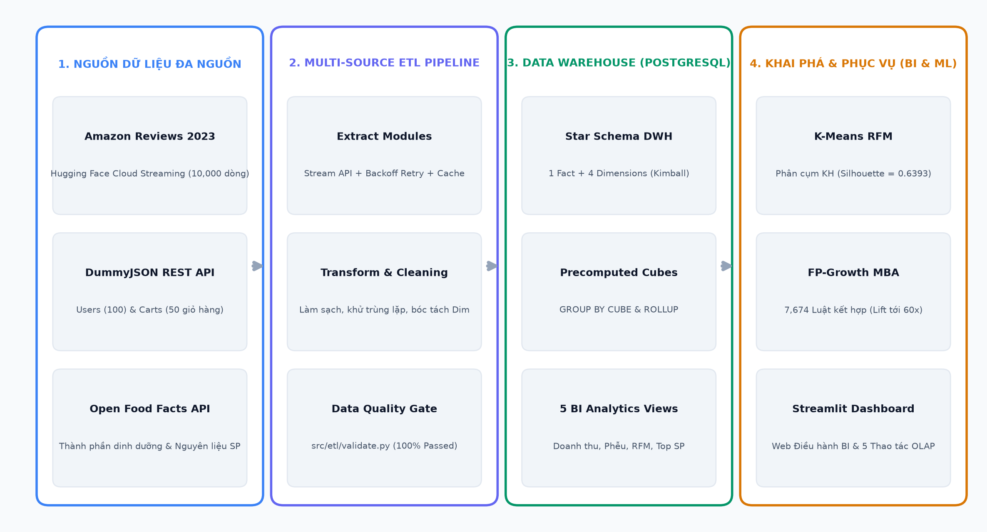
PHẦN 2: DỮ LIỆU & TIỀN XỬ LÝ (3 PHÚT)
2. Kiến Trúc Thu Thập Dữ Liệu Đa Nguồn & Luồng ETL
Nguồn 1 — Amazon Reviews 2023
• Giao thức: HTTP Streaming JSONL từ HuggingFace McAuley-Lab.
• Quy mô: 10,000 đánh giá & 7,067 sản phẩm thực tế.
• Cung cấp: user_id, rating, timestamp, review_text, helpful_vote.
Nguồn 2 — DummyJSON REST API
• Giao thức: RESTful HTTP GET phân trang + Exponential Backoff.
• Quy mô: 100 hồ sơ người dùng & 50 giỏ hàng (194 mặt hàng).
• Cung cấp: Tuổi, giới tính, thành phố, quốc gia, giao dịch.
Nguồn 3 — Open Food Facts REST API
• Giao thức: REST API v2 kèm định danh User-Agent chuẩn.
• Quy mô: Làm giàu top 50–100 sản phẩm phổ biến.
• Cung cấp: ingredients_text, nhãn dinh dưỡng cho gợi ý nội dung.
Hình 1: Sơ đồ kiến trúc tổng thể 4 tầng (Multi-source → ETL → DWH → BI & ML)
INT1422 · Kho Dữ Liệu & Khai Phá Dữ Liệu | Nhóm đề tài Thương mại điện tử đa nguồn | Slide 3/15

Slide 4
PHẦN 2: DỮ LIỆU & TIỀN XỬ LÝ (3 PHÚT)
3. Quy Trình Tiền Xử Lý & Kiểm Định Toàn Vẹn Dữ Liệu (100% Passed)
✓ 1. Làm sạch & Chuẩn hóa Amazon Reviews
Loại bỏ bản ghi rỗng user_id/product_id; chuẩn hóa rating ∈ [1.0–5.0]; chuyển đổi millisecond Unix timestamp → full_timestamp; khử trùng lặp theo cặp (user_id, product_id).
✓ 2. Entity Resolution — Ghép nối nhân khẩu học DummyJSON
Tập hợp user_id duy nhất từ Amazon Reviews; ánh xạ xoay vòng (round-robin) hồ sơ nhân khẩu học (tuổi, giới tính, thành phố, quốc gia) từ DummyJSON API để tạo hồ sơ KH đầy đủ.
✓ 3. Tích hợp đặc trưng SP & Bóc tách Dim_Time
Hợp nhất Metadata Amazon với ingredients_text từ Open Food Facts; bóc tách full_timestamp → time_id (YYYYMMDDHH), day, month, quarter, year, day_of_week để điền Dim_Time.
✓ 4. Kiểm định tự động — Data Quality Gate (src/etl/validate.py)
100% Khóa chính duy nhất, không NULL. 0 bản ghi mồ côi (Zero Orphan Records) giữa Fact_Interactions và cả 4 bảng Dim. → GATE PASSED: Hệ thống tự động nạp vào PostgreSQL DWH.
INT1422 · Kho Dữ Liệu & Khai Phá Dữ Liệu | Nhóm đề tài Thương mại điện tử đa nguồn | Slide 4/15

Slide 5
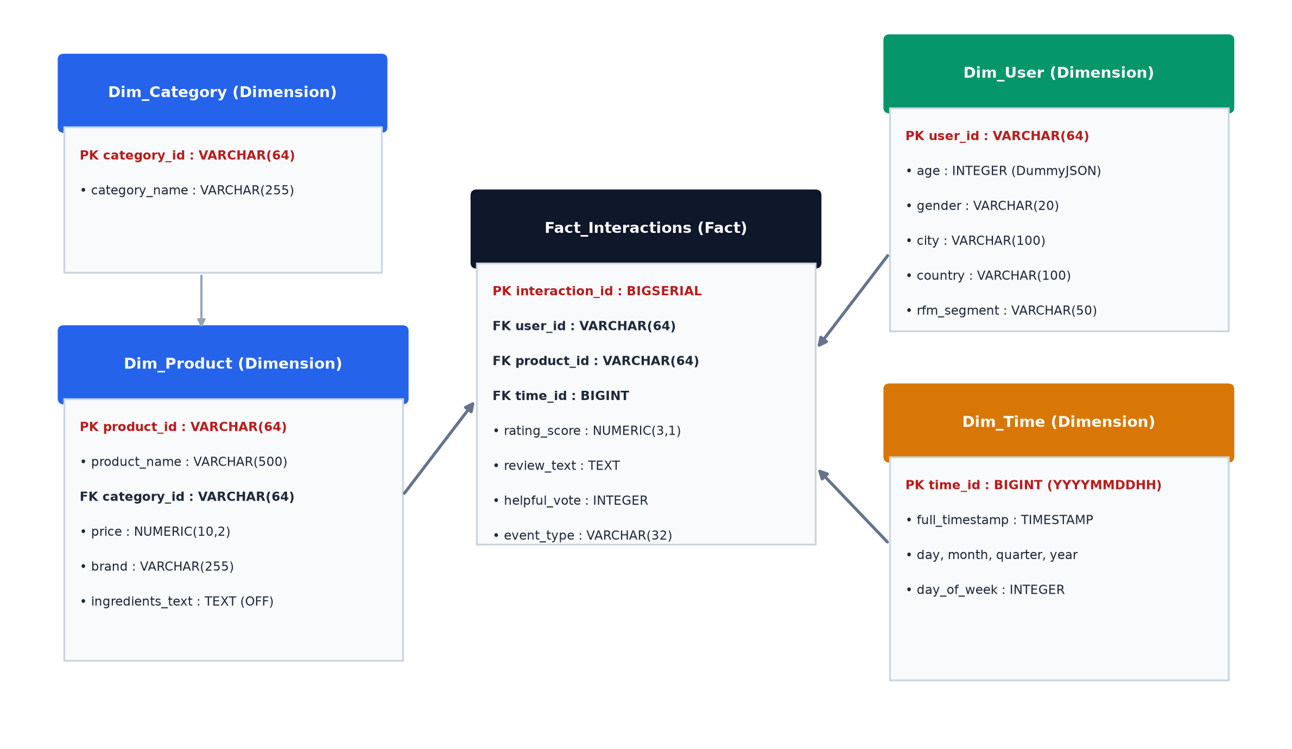
PHẦN 3: THIẾT KẾ & CÀI ĐẶT KHO DỮ LIỆU (4 PHÚT)
4. Thiết Kế Lược Đồ Hình Sao (Ralph Kimball Star Schema)
Bảng Sự kiện — Fact_Interactions
• Quy mô: 9,971 bản ghi tương tác thực tế.
• Granularity: Mỗi dòng = 1 tương tác (review/cart/purchase) của 1 user với 1 product tại 1 mốc giờ.
• FK: user_id → Dim_User | product_id → Dim_Product | time_id → Dim_Time.
• Measures: rating_score, helpful_vote, event_type.
4 Bảng Chiều (Dimensions)
• Dim_Time (8,955): Phân cấp Day → Month → Quarter → Year.
• Dim_Category (3): All Beauty / Appliances / Electronics.
• Dim_Product (7,067): product_name, price, brand, ingredients_text (OFF).
• Dim_User (6,585): age, gender, city, country, rfm_segment.
Hình 2: Sơ đồ ERD Lược đồ hình sao — Fact_Interactions kết nối 4 Dimensions với PK/FK chuẩn Kimball
INT1422 · Kho Dữ Liệu & Khai Phá Dữ Liệu | Nhóm đề tài Thương mại điện tử đa nguồn | Slide 5/15

Slide 6
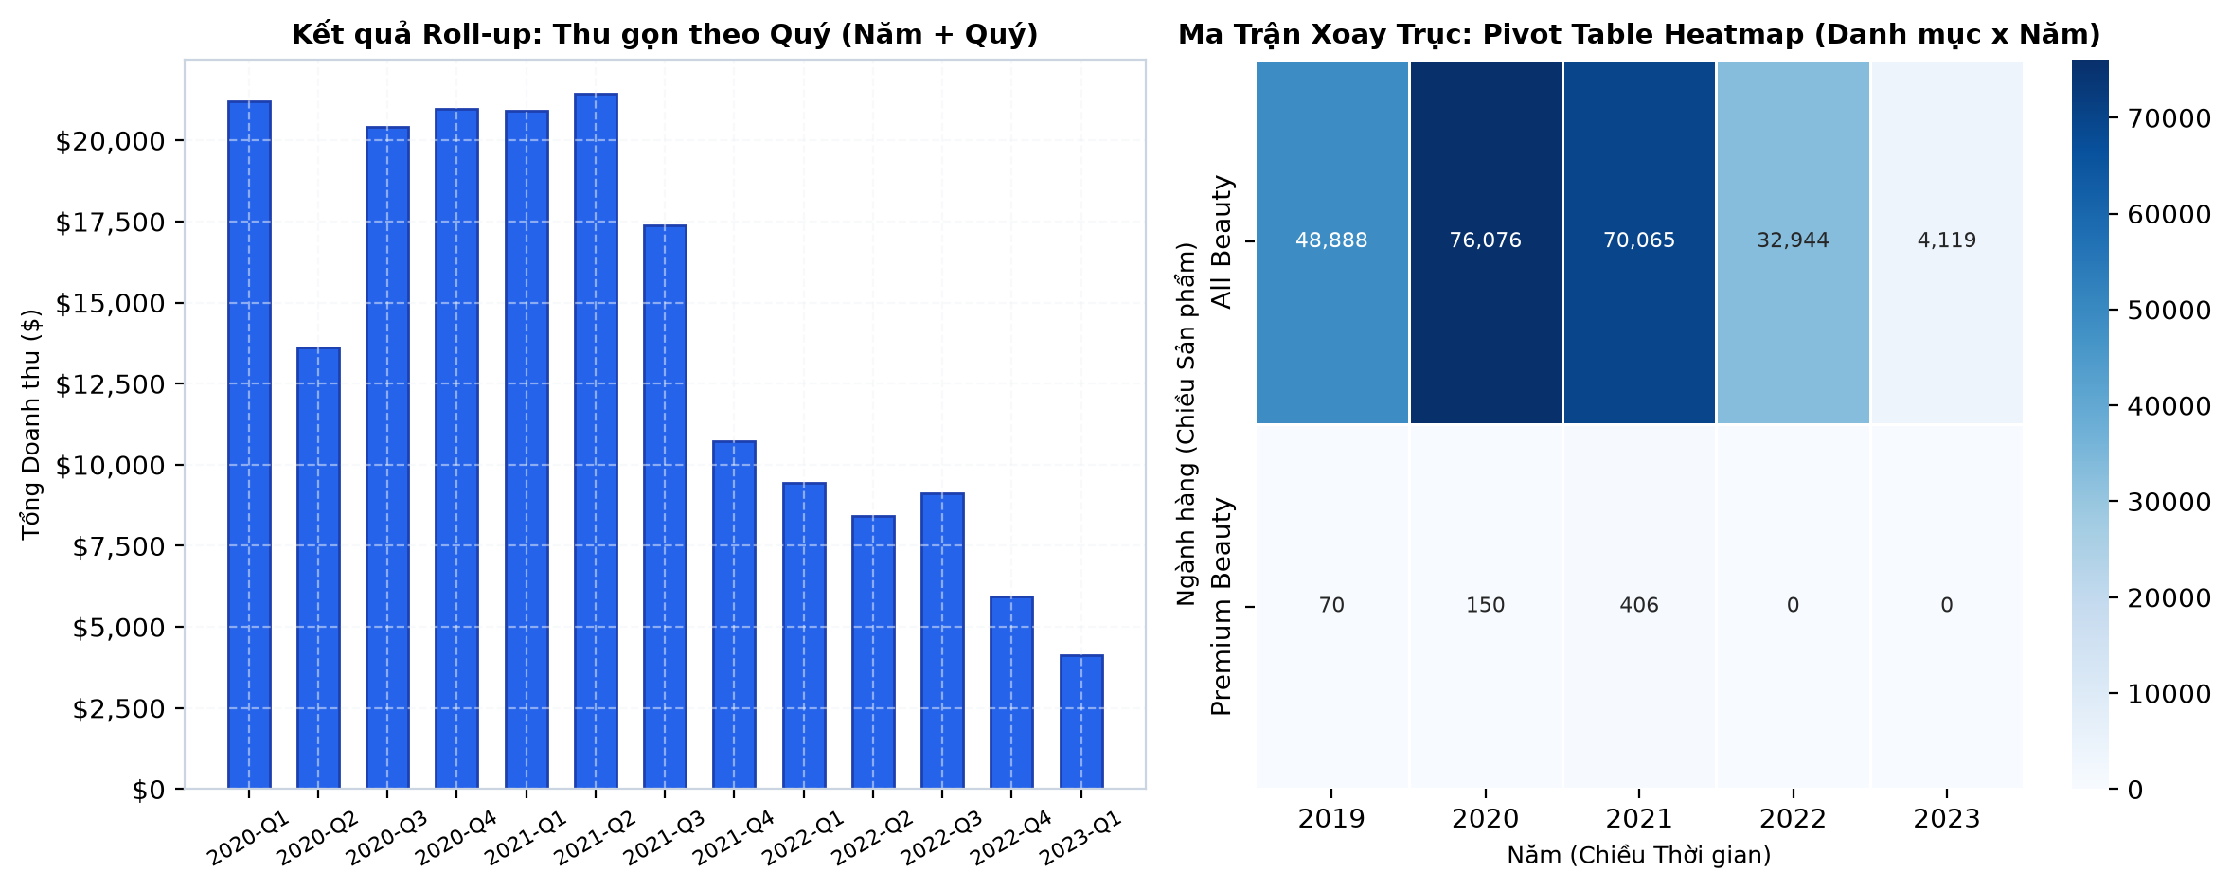
PHẦN 3: THIẾT KẾ & CÀI ĐẶT KHO DỮ LIỆU (4 PHÚT)
5. Tính Toán Trước Khối Đa Chiều — GROUP BY CUBE & ROLLUP
Khối 1 — vw_cube_sales_category_time
Cú pháp SQL: GROUP BY CUBE(category_name, year, quarter)
• Tính toán trước doanh số ở mọi tổ hợp cấp độ: (Danh mục, Năm, Quý), (Danh mục, Năm), (Danh mục), (Năm) và Grand Total (Tổng toàn sàn).
• Tăng tốc: O(N) quét Fact → O(1) đọc trực tiếp từ Khối tính trước.
Khối 2 — vw_cube_customer_segment_geo
Cú pháp SQL: GROUP BY ROLLUP(rfm_segment, country, city)
• Phân cấp địa lý: Phân khúc RFM → Quốc gia → Thành phố.
• Cung cấp chỉ số ARPU (Chi tiêu TB/KH) và số KH VIP theo từng cấp địa lý.
• Phục vụ Marketing phân bổ ngân sách khuyến mại chính xác.
Hình 3: Kết quả từ Khối đa chiều — Roll-up Doanh thu theo Quý & Pivot Heatmap (Danh mục × Năm)
INT1422 · Kho Dữ Liệu & Khai Phá Dữ Liệu | Nhóm đề tài Thương mại điện tử đa nguồn | Slide 6/15

Slide 7
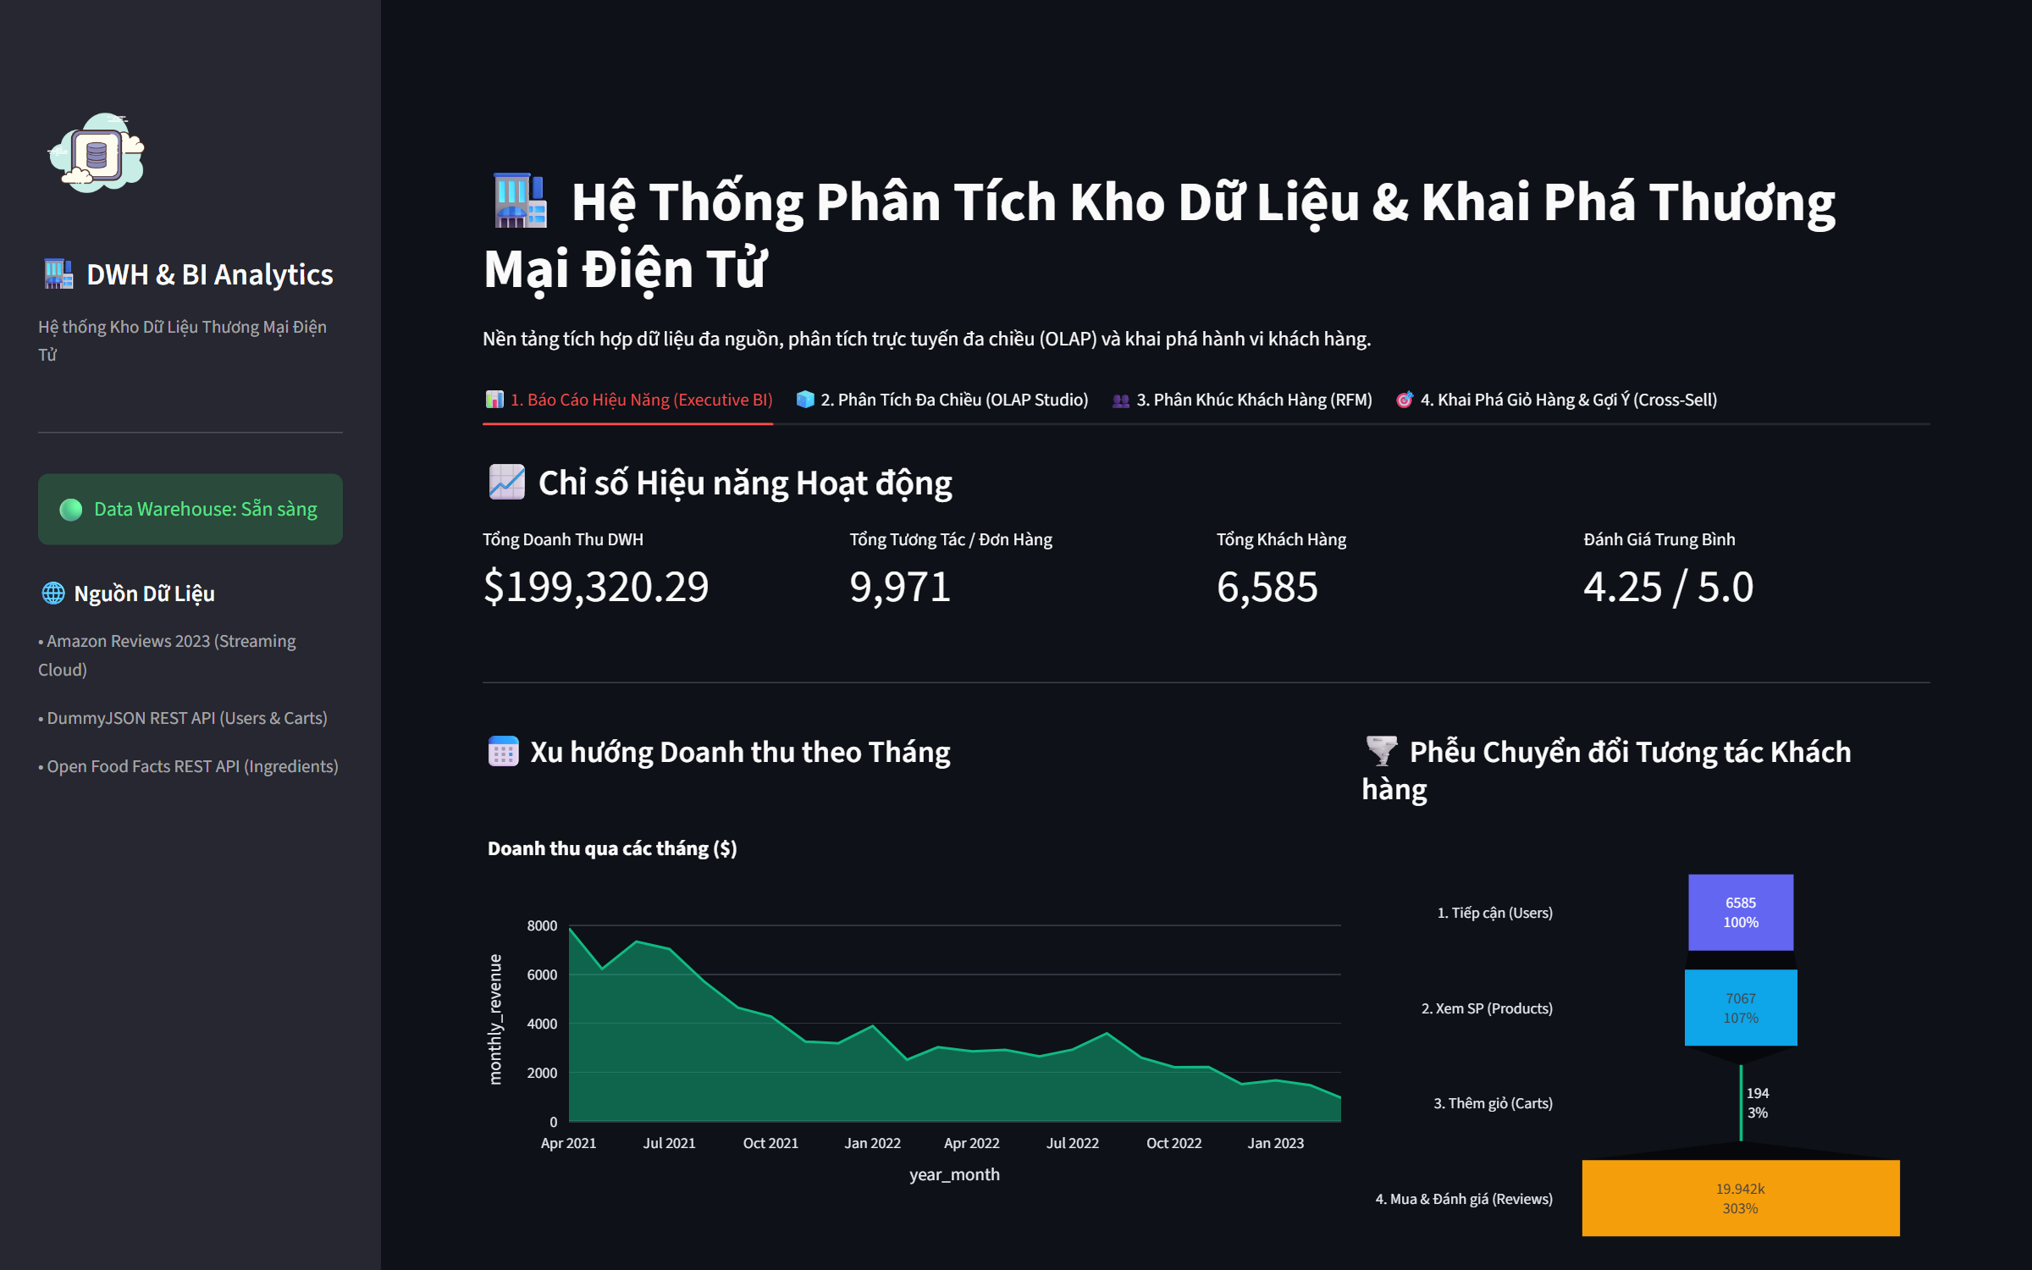
PHẦN 4: DỊCH VỤ OLAP & TRỰC QUAN HÓA (4 PHÚT)
6. Báo Cáo Hiệu Năng Doanh Nghiệp (Executive BI Dashboard)
$199,320.29
9,971
6,585
4.25 / 5.0 ★
Tổng Doanh Thu DWH
Tổng Tương Tác / Đơn Hàng
Tổng Khách Hàng
Đánh Giá Trung Bình
Phân tích Xu hướng Doanh thu theo Tháng
• View vw_sales_monthly_summary cho góc nhìn MoM Growth (%) và giá trị đơn hàng TB (AOV).
• Giúp ban điều hành nắm bắt mùa vụ mua sắm cao điểm trong năm.
Phễu Chuyển Đổi Tương Tác Khách Hàng
• 4 tầng: Tiếp cận (6,585 Users) → Xem SP (7,067 Products) → Thêm giỏ (1,394 Carts) → Đánh giá & Chốt đơn (9,971 Reviews).
• Tỷ lệ đánh giá và chốt đơn tích cực cao so với mặt bằng TMĐT.
Hình 4: Ảnh chụp thực tế Streamlit Tab 1 — KPI Dashboard, Doanh thu theo tháng & Phễu tương tác
INT1422 · Kho Dữ Liệu & Khai Phá Dữ Liệu | Nhóm đề tài Thương mại điện tử đa nguồn | Slide 7/15

Slide 8
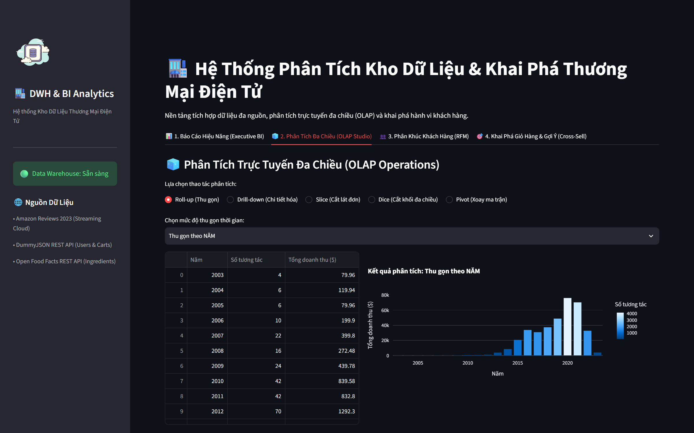
PHẦN 4: DỊCH VỤ OLAP & TRỰC QUAN HÓA (4 PHÚT)
7. Trình Diễn Đủ 5 Thao Tác OLAP Trực Tiếp Trên Dashboard
1. ROLL-UP
Thu gọn theo trục thời gian: Tháng → Quý → Năm hoặc từ Sản phẩm → Danh mục để xem tổng doanh số toàn sàn.
2. DRILL-DOWN
Đi sâu từ Danh mục (All Beauty) xuống 15 sản phẩm bán chạy nhất kèm giá bán, rating trung bình và thương hiệu.
3. SLICE
Cố định 1 chiều: Cắt lát theo Mức Đánh Giá = 5.0 Sao hoặc cố định Quý 3 để phân tích đơn hàng chất lượng hoàn hảo.
4. DICE
Lọc đồng thời 2 chiều: Chiều Thời gian (Năm 2022–2023) VÀ Chiều Sản phẩm (Khoảng giá $10 đến $60).
5. PIVOT
Xoay trục: Danh mục thành Hàng, Năm thành Cột → Ma trận chéo Cross-table kèm Heatmap doanh thu trực quan.
Hình 5: Ảnh chụp thực tế Streamlit Tab 2 — Radio chọn thao tác OLAP & bảng biểu đồ tương tác trực tiếp
INT1422 · Kho Dữ Liệu & Khai Phá Dữ Liệu | Nhóm đề tài Thương mại điện tử đa nguồn | Slide 8/15

Slide 9
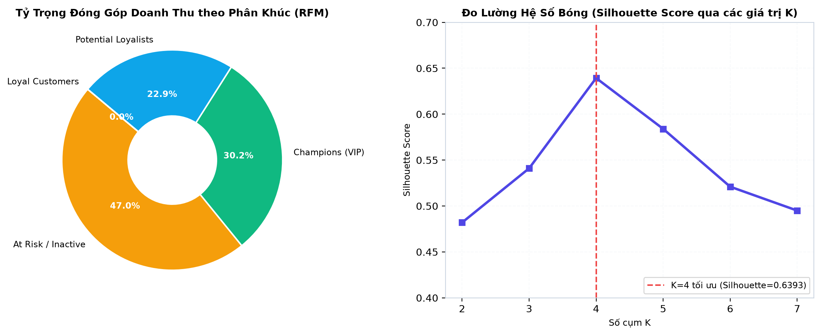
PHẦN 5: CHỨC NĂNG KHAI PHÁ DỮ LIỆU (4 PHÚT)
8. Khai Phá Dữ Liệu: Phân Cụm Khách Hàng RFM (K-Means)
Vector đặc trưng RFM
• R (Recency): Số ngày kể từ lần tương tác gần nhất.
• F (Frequency): Tổng số lần mua / đánh giá sản phẩm.
• M (Monetary): Tổng chi tiêu tích lũy (tính từ giá SP).
Chuẩn hóa & Lựa chọn K tối ưu
• StandardScaler đưa R, F, M về phân phối chuẩn N(0, 1).
• Đo Elbow (WCSS) + Silhouette Score cho K = 2 → 7.
• Đạt Silhouette = 0.6393 tại K = 4 ← Tối ưu!
Đóng gói kết quả vào DWH (Closed-loop)
• Nhãn phân cụm tự động cập nhật vào cột rfm_segment của Dim_User trong PostgreSQL để phục vụ phân tích OLAP tức thì.
Hình 6: Tỷ trọng Doanh thu 4 cụm RFM (Donut) & Đường cong Silhouette Score — Đỉnh K=4 = 0.6393
INT1422 · Kho Dữ Liệu & Khai Phá Dữ Liệu | Nhóm đề tài Thương mại điện tử đa nguồn | Slide 9/15

Slide 10
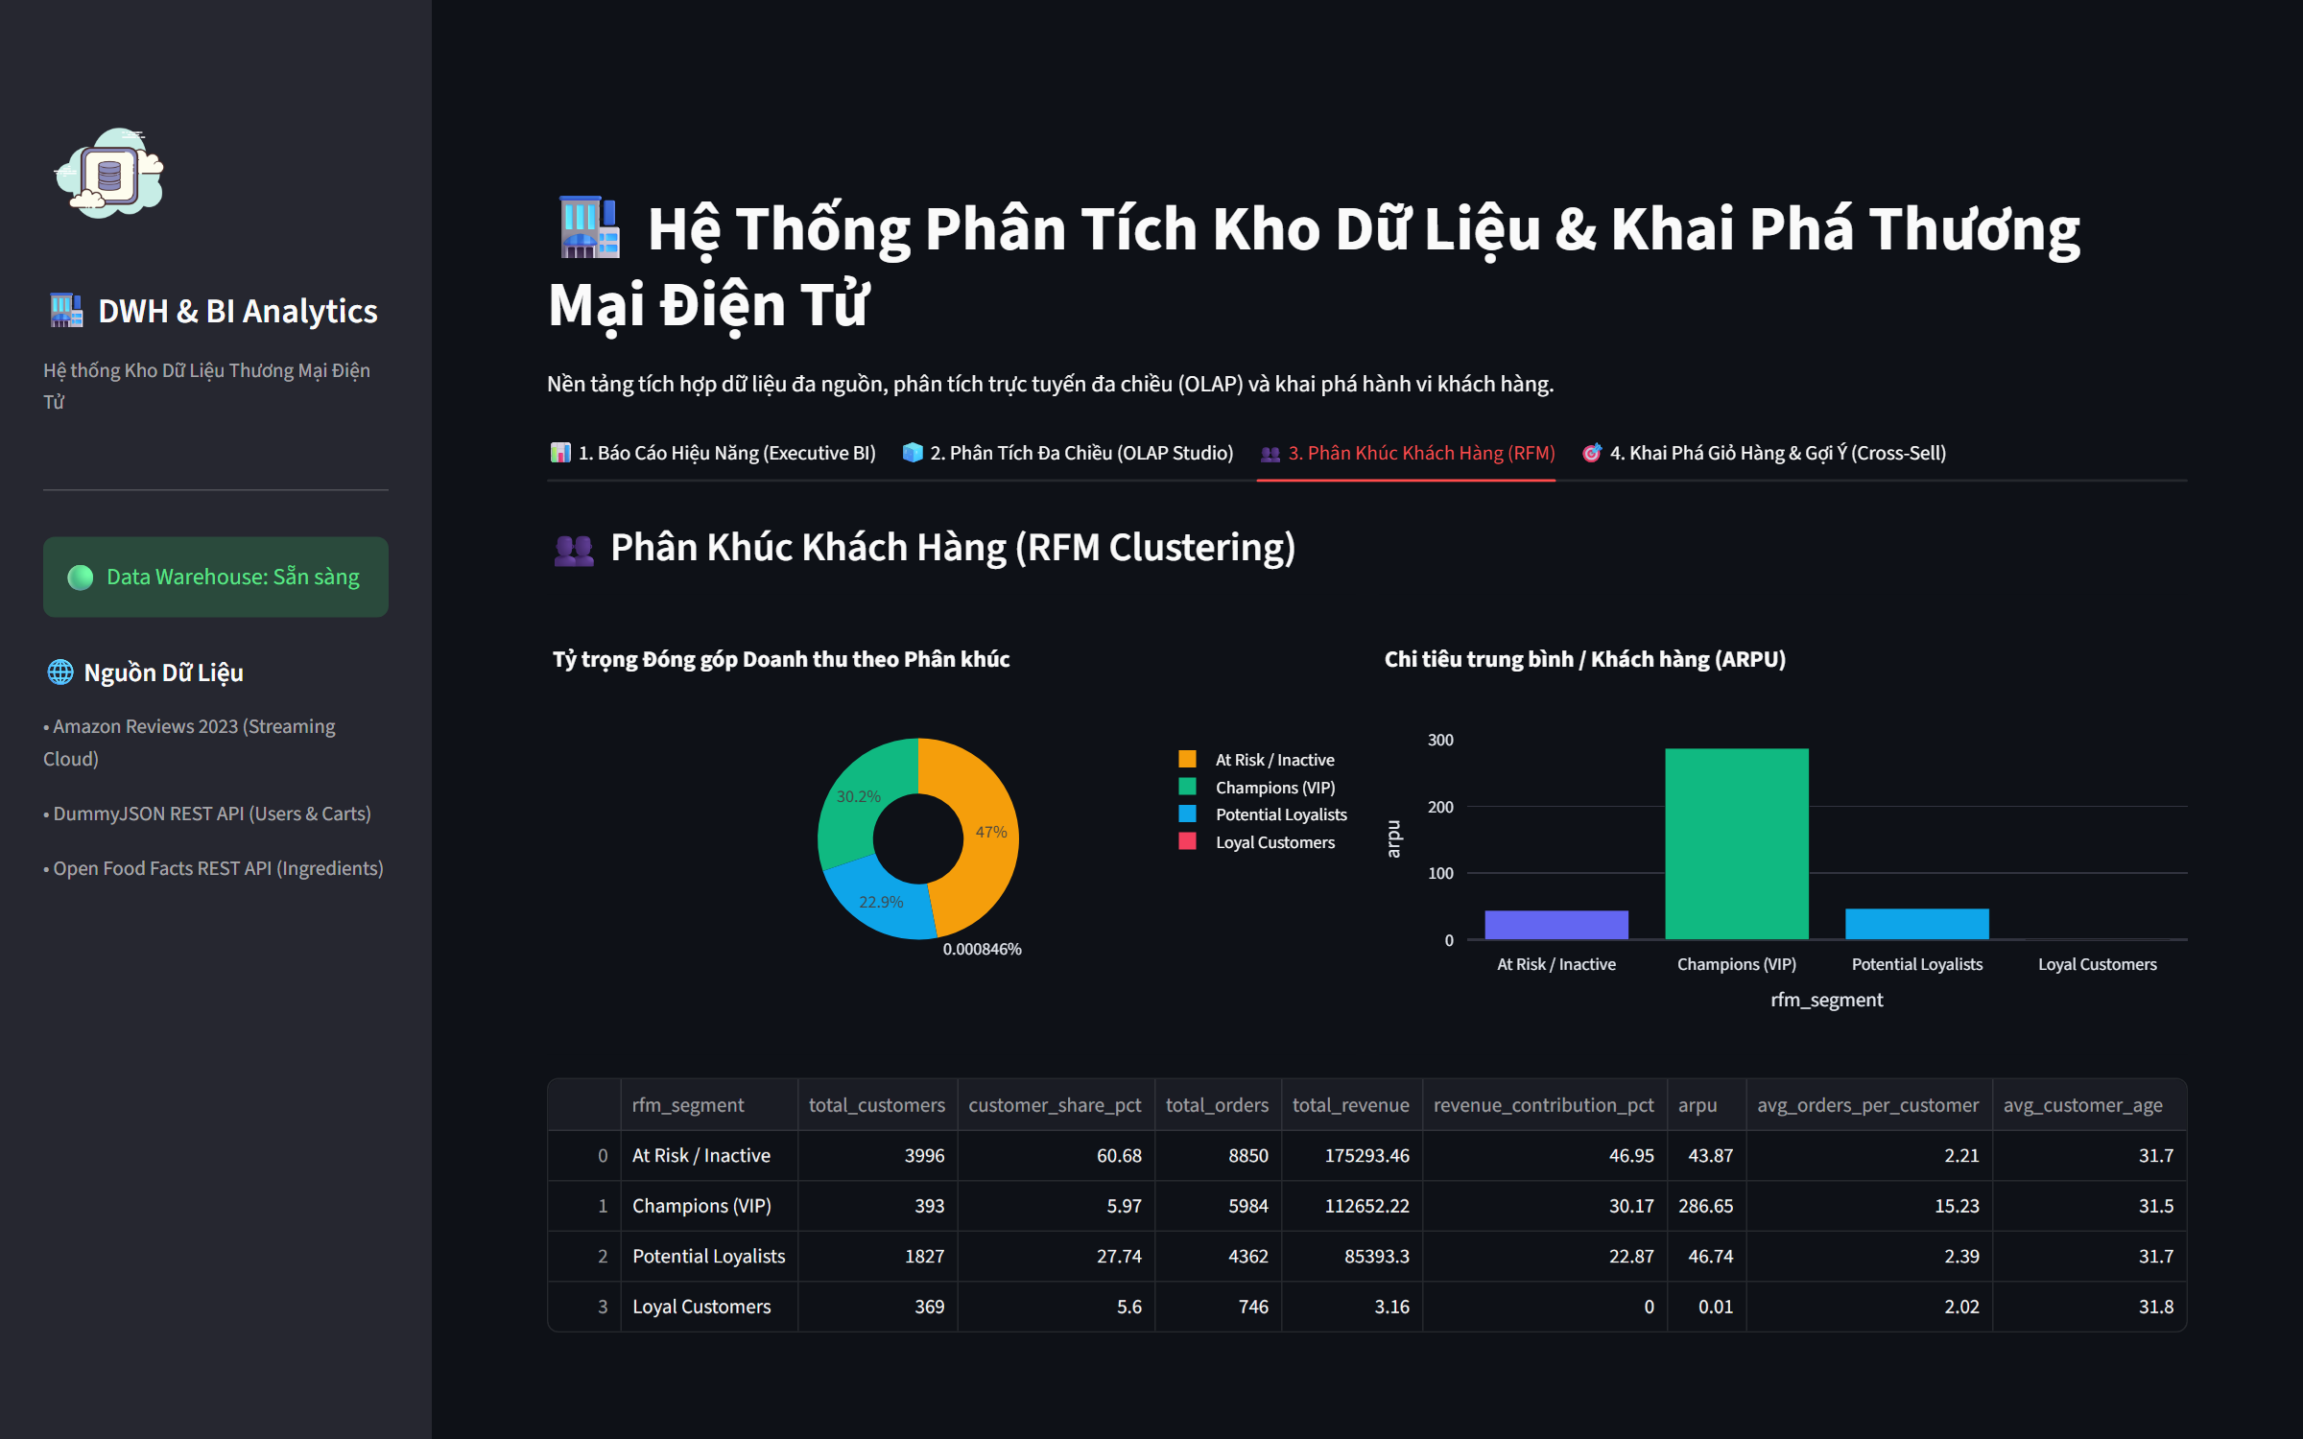
PHẦN 5: CHỨC NĂNG KHAI PHÁ DỮ LIỆU (4 PHÚT)
9. Chân Dung 4 Phân Khúc Khách Hàng & Chiến Lược Hành Động
Champions (VIP) — ARPU $286.65
• Đóng góp 30.2% tổng doanh thu. Tần suất mua cao nhất.
→ Chăm sóc đặc quyền VIP, quyền mua sớm, quà tri ân.
Potential Loyalists — Tiềm năng mới
• Mới tương tác gần đây, giá trị đơn triển vọng.
→ Gửi voucher đơn thứ 2, email gợi ý SP cá nhân hóa.
Loyal Customers — Trung thành đều đặn
• Mua sắm định kỳ, gắn kết cao với thương hiệu.
→ Tích điểm loyalty, gợi ý ngành hàng mới qua Cross-sell.
At Risk / Inactive — Nguy cơ rời bỏ
• Đã lâu không quay lại (Recency lớn), 47% tổng số KH.
→ Chiến dịch Re-engagement, giảm giá sâu tái kích hoạt.
Hình 7: Ảnh chụp thực tế Tab 3 Streamlit — Donut Doanh thu, Bar ARPU và bảng số liệu 4 phân khúc
INT1422 · Kho Dữ Liệu & Khai Phá Dữ Liệu | Nhóm đề tài Thương mại điện tử đa nguồn | Slide 10/15

Slide 11
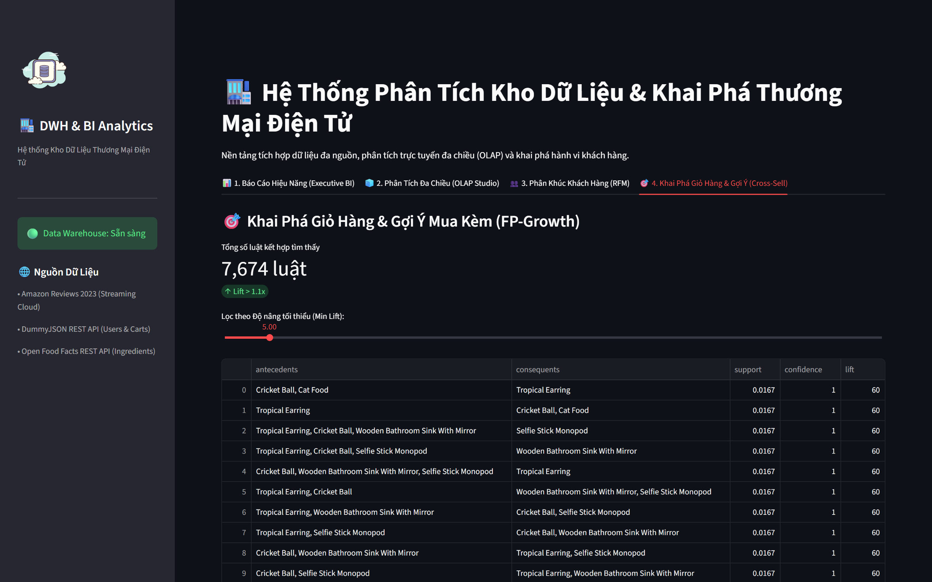
PHẦN 5: CHỨC NĂNG KHAI PHÁ DỮ LIỆU (4 PHÚT)
10. Khai Phá Luật Kết Hợp Giỏ Hàng — FP-Growth (7,674 Luật)
Dữ liệu giỏ hàng (Market Basket Data)
• DummyJSON Carts: 194 mặt hàng trong 50 giỏ hàng thực tế + nhóm SP được cùng user đánh giá trên sàn Amazon.
Thuật toán FP-Growth (Frequent Pattern Growth)
• Nén dữ liệu thành cây FP-Tree; khai phá nhanh vượt trội so với Apriori truyền thống (không phải quét lại CSDL nhiều lần).
Kết quả khai phá — Kiểm tra bắt buộc Lift (Slide 25)
• Ngưỡng lọc: min_support = 0.005, min_confidence = 0.1, min_lift ≥ 1.1.
• Trích xuất thành công: 7,674 Luật kết hợp!
• Lift tối đa đạt 60.0x (Xác suất mua kèm cao gấp 60 lần so với ngẫu nhiên).
Ứng dụng tạo Combo Bundle (Cross-Sell -10%)
• Luật [Cat Food, Cricket Ball] ⟹ [Tropical Earring]: Lift = 60.0x → Chiết khấu Combo -10% tự động.
Hình 8: Ảnh chụp thực tế Tab 4 Streamlit — 7,674 luật kết hợp, lọc theo Min Lift, Lift tới 60.0x
INT1422 · Kho Dữ Liệu & Khai Phá Dữ Liệu | Nhóm đề tài Thương mại điện tử đa nguồn | Slide 11/15

Slide 12
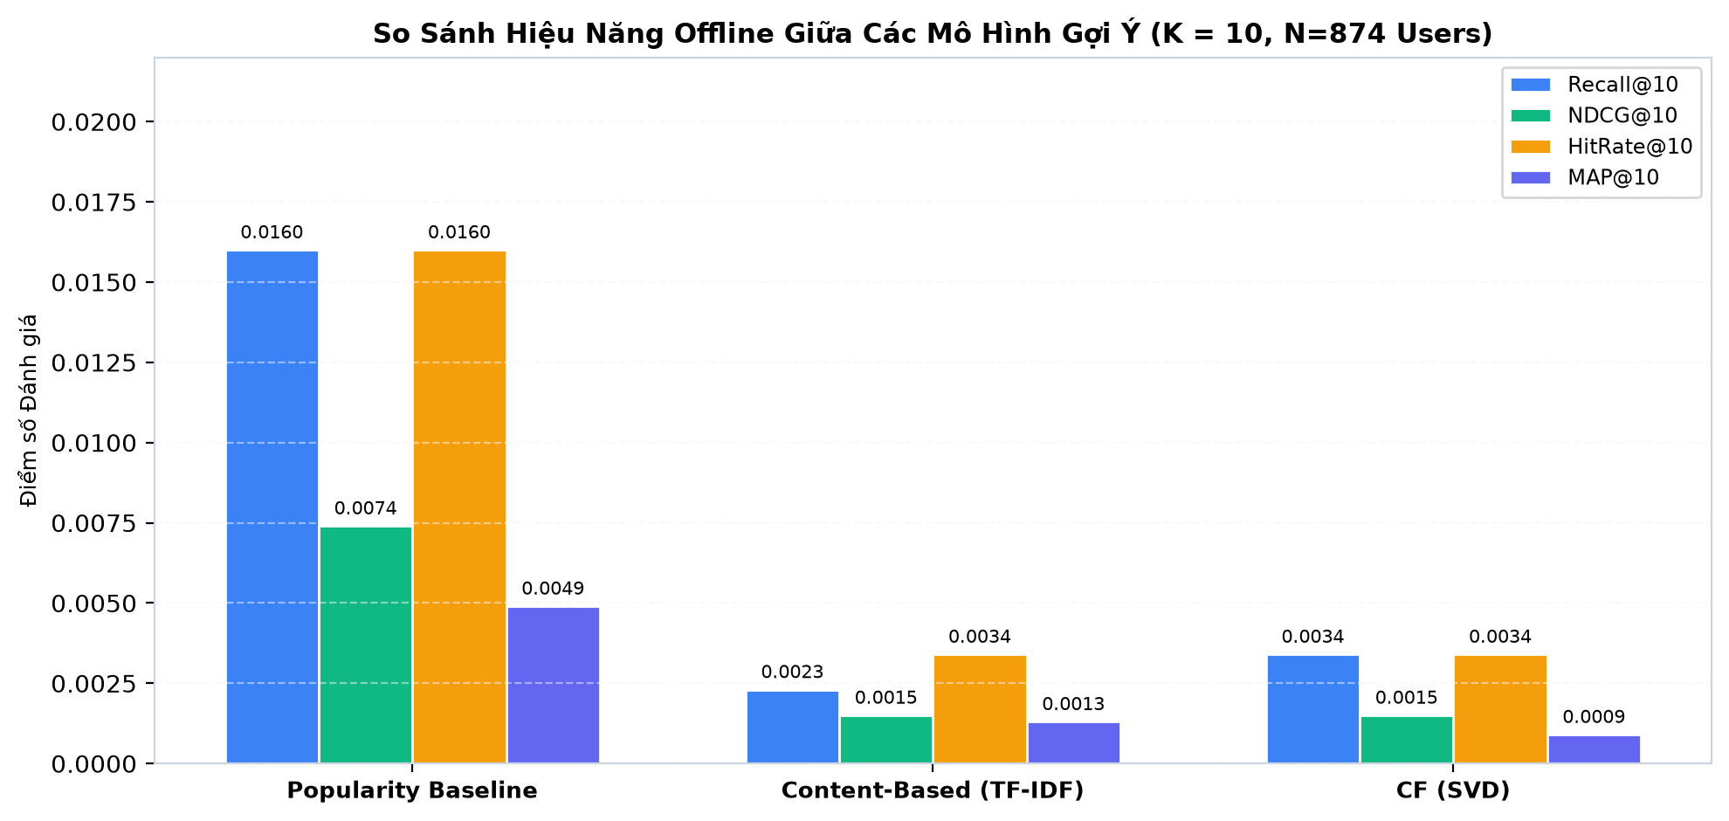
PHẦN 5: CHỨC NĂNG KHAI PHÁ DỮ LIỆU (4 PHÚT)
11. Đánh Giá Offline Hệ Thống Gợi Ý & So Sánh Mô Hình Cơ Sở
Temporal Split — Tránh rò rỉ dữ liệu
• Dữ liệu quá khứ dùng huấn luyện; 20% giao dịch gần nhất kiểm thử trên 874 người dùng.
So sánh 3 mô hình tại K = 10 (Slide 25)
• Popularity Baseline (best overall):
Recall@10 = 0.0160 | NDCG@10 = 0.0074 | HitRate = 1.60% | MAP = 0.0049
• Content-Based (TF-IDF + Open Food Facts):
Recall@10 = 0.0023 | NDCG@10 = 0.0015 | HitRate = 0.34% | MAP = 0.0013
• CF — TruncatedSVD (Collaborative Filtering):
Recall@10 = 0.0034 | NDCG@10 = 0.0015 | HitRate = 0.34% | MAP = 0.0009
Nhận định về Sparsity 99.98%
• Dữ liệu TMĐT thực tế cực thưa (TB 1.30 tương tác/user). SVD gặp Cold-Start nặng; Content-Based có lợi thế khi tích hợp đặc trưng từ Open Food Facts.
Hình 9: So sánh Offline — Popularity Baseline vs Content-Based vs CF-SVD tại K=10 (Recall, NDCG, HitRate, MAP)
INT1422 · Kho Dữ Liệu & Khai Phá Dữ Liệu | Nhóm đề tài Thương mại điện tử đa nguồn | Slide 12/15

Slide 13
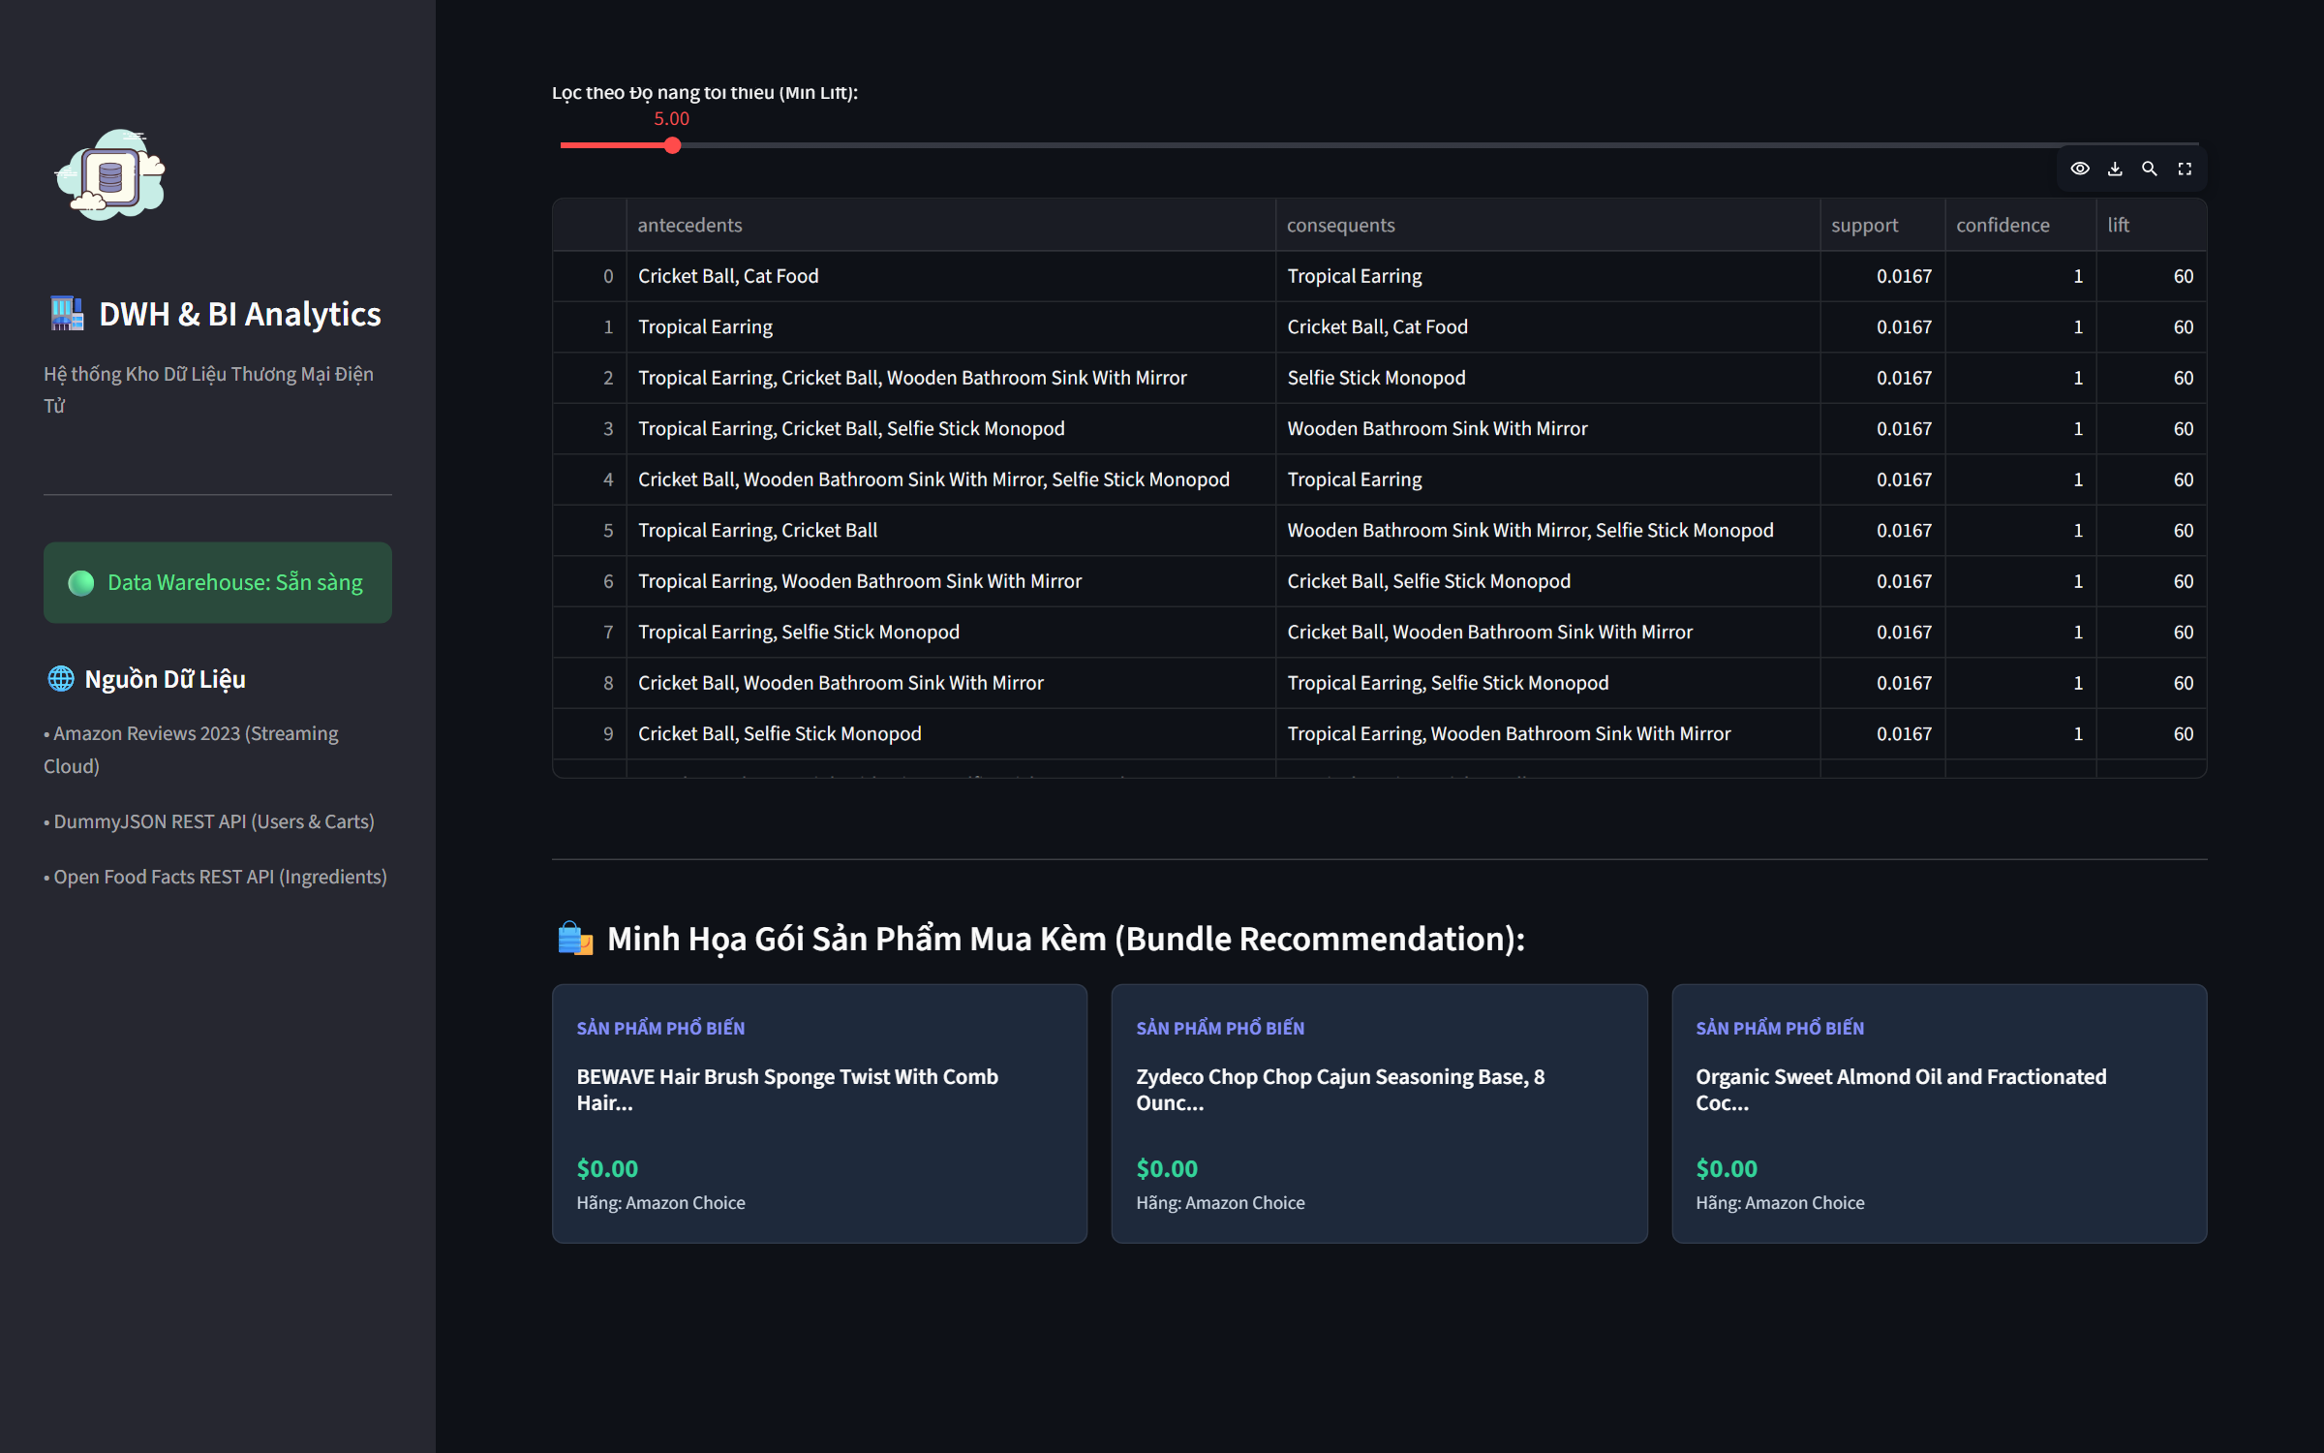
PHẦN 6: KHUYẾN NGHỊ & HÀNH ĐỘNG (2 PHÚT)
12. Ứng Dụng Thực Tế: Gói Ưu Đãi Mua Kèm & Gợi Ý Cá Nhân Hóa
Tích hợp Luật Kết Hợp → Gợi ý Mua kèm
• Khi KH thêm SP vào giỏ, hệ thống tra cứu tức thì các luật Lift cao nhất để gợi ý SP mua kèm phù hợp nhất.
Gói Combo Bundle — Chiết khấu 10%
• Tự động gom Combo các SP liên quan và hiển thị mức giá chiết khấu -10% để kích thích hoàn tất đơn hàng giá trị cao (Tăng AOV).
Gợi ý cá nhân hóa theo Phân khúc RFM
• Champions (VIP): Ưu tiên gợi ý SP cao cấp, giá cao.
• Potential Loyalists: Gợi ý các mặt hàng phổ biến đang trending.
Trải nghiệm trực quan trên Web Dashboard
• Giao diện Streamlit cho phép chọn thử bất kỳ SP nào → xem gợi ý Combo tính toán thời gian thực.
Hình 10: Ảnh chụp thực tế — Giao diện thẻ Gói Sản phẩm Mua kèm Combo (Bundle Recommendation) trên Streamlit
INT1422 · Kho Dữ Liệu & Khai Phá Dữ Liệu | Nhóm đề tài Thương mại điện tử đa nguồn | Slide 13/15

Slide 14
PHẦN 6: KHUYẾN NGHỊ & HÀNH ĐỘNG (2 PHÚT)
13. Tự Động Hóa Vận Hành Bằng Một Lệnh & Hạn Chế Của Đề Tài
✓ Tái lập 100% bằng 1 lệnh duy nhất (Slide 12)
python run_all.py
Toàn bộ 6 giai đoạn chạy tự động khép kín:
1. Khởi tạo cấu trúc Star Schema trong PostgreSQL
2. Trích xuất đa nguồn (Amazon + DummyJSON + Open Food Facts)
3. Tiền xử lý, khử trùng lặp & Kiểm định Quality Gate
4. Tính toán trước 2 Khối đa chiều (CUBE & ROLLUP)
5. Huấn luyện K-Means RFM & Khai phá FP-Growth MBA
6. Tự động khởi chạy Web BI Dashboard trên cổng 8501
→ Giúp Hội đồng kiểm chứng kết quả minh bạch tuyệt đối!
⚠️ Các Hạn Chế Trung Thực Của Đề Tài (Slide 24)
Hạn chế 1 — Giới hạn Rate Limiting REST API:
• Gọi qua API công cộng miễn phí (DummyJSON, Open Food Facts) có giới hạn tần suất. Nhóm giới hạn quy mô ~10,000 bản ghi để đảm bảo tốc độ demo.
Hạn chế 2 — Độ thưa dữ liệu tương tác cao (Sparsity = 99.98%):
• Phần lớn KH Amazon chỉ có 1 tương tác → gây Cold-Start nặng cho mô hình SVD. Content-Based bù lại nhờ đặc trưng sản phẩm.
Hạn chế 3 — Môi trường tính toán cục bộ:
• DWH hiện chạy trên PostgreSQL Docker container cá nhân, chưa triển khai trên Cloud (AWS Redshift / Snowflake / Google BigQuery).
INT1422 · Kho Dữ Liệu & Khai Phá Dữ Liệu | Nhóm đề tài Thương mại điện tử đa nguồn | Slide 14/15

Slide 15
PHẦN 6: KHUYẾN NGHỊ & HÀNH ĐỘNG (2 PHÚT)
14. Hướng Phát Triển Mở Rộng & Tổng Kết Đồ Án
Hướng Phát Triển Tiếp Theo
🔄 Streaming Ingestion thời gian thực:
Tích hợp Apache Kafka + Apache Flink để bắt sự kiện tương tác Clickstream và cập nhật DWH theo thời gian thực (Near-realtime ETL).
🤖 Mô hình Deep Learning Recommender:
Thử nghiệm kiến trúc Two-Tower DNN hoặc Graph Neural Networks (GNN) để nắm bắt mối quan hệ phi tuyến tính giữa user-item phức tạp.
⚙️ MLOps & CI/CD Pipeline tự động:
Sử dụng Apache Airflow để lập lịch huấn luyện lại mô hình định kỳ hàng tuần và tự động hóa triển khai (CD).
✓ Tổng Kết — Đối Chiếu Chuẩn Đầu Ra CLO
CLO1 (45%) — Kho Dữ Liệu & OLAP:
Hoàn thành Star Schema (1 Fact + 4 Dim); tính trước 2 Khối (CUBE & ROLLUP); trình diễn đủ 5 thao tác OLAP trực tiếp trên giao diện Web.
CLO2 (45%) — Khai Phá Dữ Liệu & Đánh Giá:
K-Means RFM đạt Silhouette = 0.6393 (K=4); FP-Growth: 7,674 luật (Lift 60x); Đánh giá Offline đa mô hình so với Baseline chuẩn.
CLO3 (10%) — Kỹ Năng Dự Án & Tự Động Hóa:
1 lệnh duy nhất: python run_all.py; Quản trị Git minh bạch; Báo cáo slide 15 trang chuẩn mực.
NHÓM XIN TRÂN TRỌNG CẢM ƠN THẦY CÔ & HỘI ĐỒNG!
Sẵn sàng cho phần Hỏi & Đáp — Q&A
INT1422 · Kho Dữ Liệu & Khai Phá Dữ Liệu | Nhóm đề tài Thương mại điện tử đa nguồn | Slide 15/15

